Slide 1

2022 – Semaine 40 du Lundi 3 Samedi 8 octobre

Slide 2
SCPI OUVERTES : à date chez CNP & BPCE VIE (HORS TEORA BY NWM) & SCPI en direct
Assurance Vie: CNP: Evolution de la garantie de fonds en euros à compter du 26/09, mises à jour des procédures Tatou sur Nuances 3D, Nuances Plus & Nuances Privilège
Assurance Vie / Valeurs mobilières : VEGA IM présentation de Marc Riez lors du webinaire clients du 28/09/2022
Assurance Vie / Valeurs mobilières : VEGA IM : La lettre HEBDO du 26 septembre 2022
Semaine 40
2

Slide 3







ACTIONS COMMERCIALES / COLLECTE
SCPI OUVERTES A DATE CHEZ CNP & BPCE VIE (HORS TEORA BY NWM) & SCPI EN DIRECT
SCPI
Semaine 40
3

Slide 4

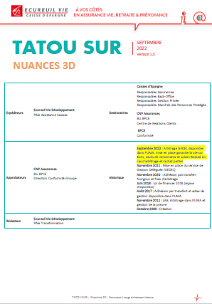
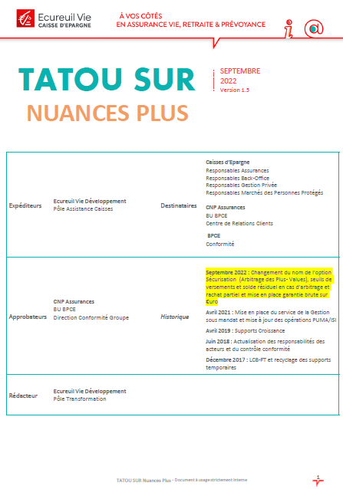
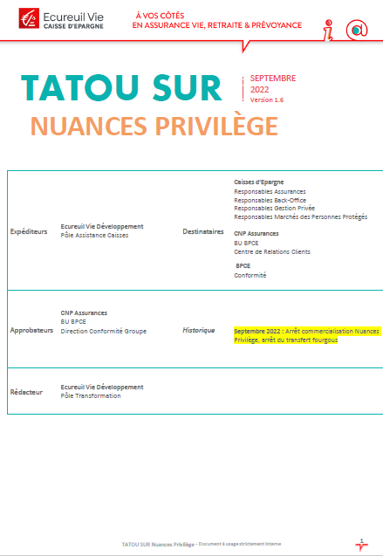

ACTIONS COMMERCIALES / COLLECTE
EVOLUTION DE LA GARANTIE DES FONDS EUROS A COMPTER DU 26/09
Suite aux évolutions récentes (Garantie Brute, fin du transfert Fourgous et de la commercialisation de Nuances Privilège), retrouvez les procédures Tatou actualisées.
ASSURANCE VIE
CLIC
CLIC
CLIC
CLIC
Semaine 40
4

Slide 5



ACTIONS COMMERCIALES / TOUS DOMAINES
PRESENTATION MARC RIEZ WEBINAIRE CLIENTS DU 28/09/2022
MARCHES FINANCIERS
Retrouvez la présentation marché qui a été réalisée par Marc Riez , DG de Véga IM à nos clients lors du Webinaire du mercredi 28 septembre 2022
Pour la consulter
cliquez sur l’ image →
Semaine 40
5

Slide 6

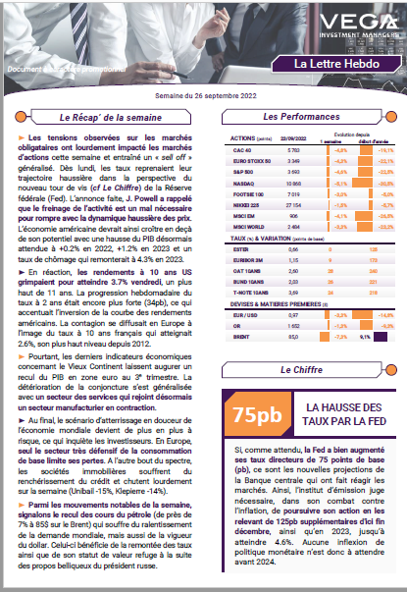
ACTIONS COMMERCIALES / TOUS DOMAINES
LA LETTRE HEBDO DU 26 SEPTEMBRE 2022
MARCHES FINANCIERS
Pour la consulter
cliquez sur l’ image →
Semaine 40
6

